Slide 1

Capa Relatório
Notes:
image
No alt text provided
actionButton
No alt text provided

Slide 2
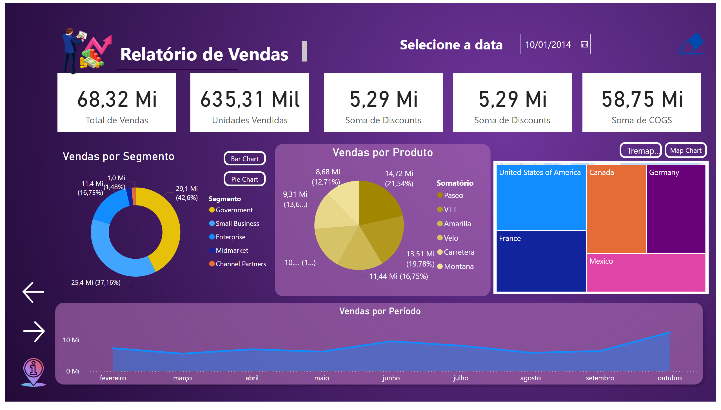
Principal
Notes:
Botão - bar
No alt text provided
Botão -pie
No alt text provided
clusteredBarChart
No alt text provided
Vendas por Segmento
No alt text provided
Vendas por Período
No alt text provided
shape
No alt text provided
Vendas por Produto
Este visual busca descrever a proporção de vendas por produtos através de um gráfico de barra clusterizado horizontal. O produto mais vendido corresponde ao Paseo. Em contrapartida o produto Carretera teve o pior desempenho.
image
No alt text provided
actionButton
No alt text provided
textbox
No alt text provided
slicer
No alt text provided
shape
No alt text provided
image
No alt text provided
card
No alt text provided
card
No alt text provided
card
No alt text provided
card
No alt text provided
card
No alt text provided
textbox
No alt text provided
shape
No alt text provided
Sales x Country
No alt text provided
Sales x Country
No alt text provided
fundo_purple
No alt text provided
shape
No alt text provided
actionButton
No alt text provided
actionButton
No alt text provided
actionButton
No alt text provided
image
No alt text provided
Botão - map
No alt text provided
Botão - tremap
No alt text provided
Sales x Country
No alt text provided
Sales x Country
No alt text provided

Slide 3
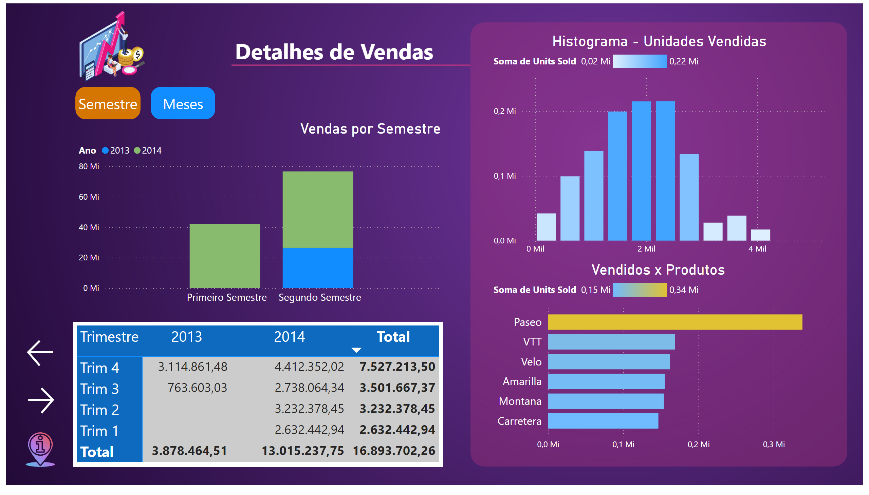
Detalhes
Notes:
fundo_purple
No alt text provided
textbox
No alt text provided
shape
No alt text provided
shape
No alt text provided
Histograma - Unidades Vendidas
No alt text provided
Vendidos x Produtos
No alt text provided
pivotTable
No alt text provided
Vendas por Semestre
No alt text provided
clusteredColumnChart
No alt text provided
Botão - V. por Semestre
No alt text provided
Botão - V. por Meses
No alt text provided
image
No alt text provided
actionButton
No alt text provided
actionButton
No alt text provided
actionButton
No alt text provided
image
No alt text provided

Slide 4
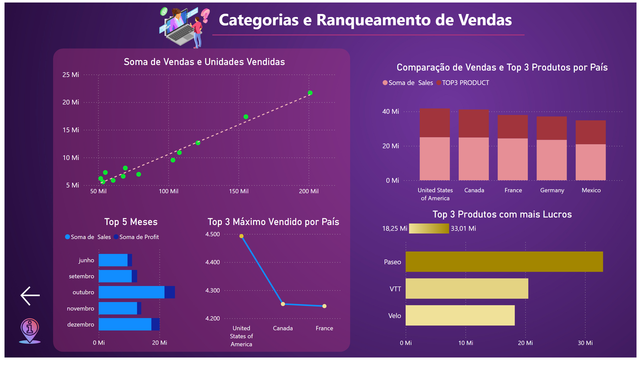
Categorias e TopN
Notes:
fundo_purple
No alt text provided
Comparação de Vendas e Top 3 Produtos por País
No alt text provided
Top 3 Produtos com mais Lucros
No alt text provided
Soma de Vendas e Unidades Vendidas
No alt text provided
Top 5 Meses
No alt text provided
Top 3 Máximo Vendido por País
No alt text provided
textbox
No alt text provided
shape
No alt text provided
image
No alt text provided
shape
No alt text provided
actionButton
No alt text provided
actionButton
No alt text provided
image
No alt text provided

